Slide 1



创客教育
系列课程
好搭Bit
(基于Mind+)
好好搭搭在线

Slide 2
数字量输出
好好搭搭在线

Slide 3
01
基础知识
02
指令学习
目 录
硬件接线图
03
04
程序代码

Slide 4
1
基础知识
LED模块
LED的中文名称叫做“发光二极管”， 是一种能够将电能转化为可见光的固态的半导体器件，它可以直接把电转化为光。它的特点是节能、长寿、环保等等，经常在电路以及仪器中作为指示灯使用，也可以用于显示文字或者数字，随着技术的发展，目前也广泛用于日常生活照明。套件中的LED模块主要实现LED灯的亮度的控制。

Slide 5

2
指令学习
这个指令在micro:bit类别指令中的引脚操作下，使用这个指令可以设置指定数字口的写入值。指令默认是P0、低电压，可以修改多个端口和两种电压，即低电压和高电压

Slide 6
3
硬件接线图
将LED模块连接在好搭Bit的P1端口

Slide 7
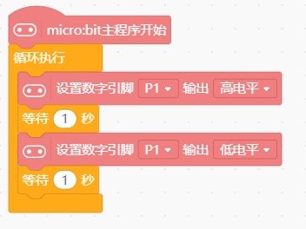
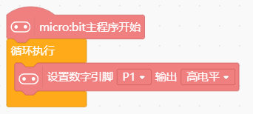
4
程序代码
点亮LED
让LED闪烁

Slide 8
谢谢观看！
好好搭搭在线

